Slide 1
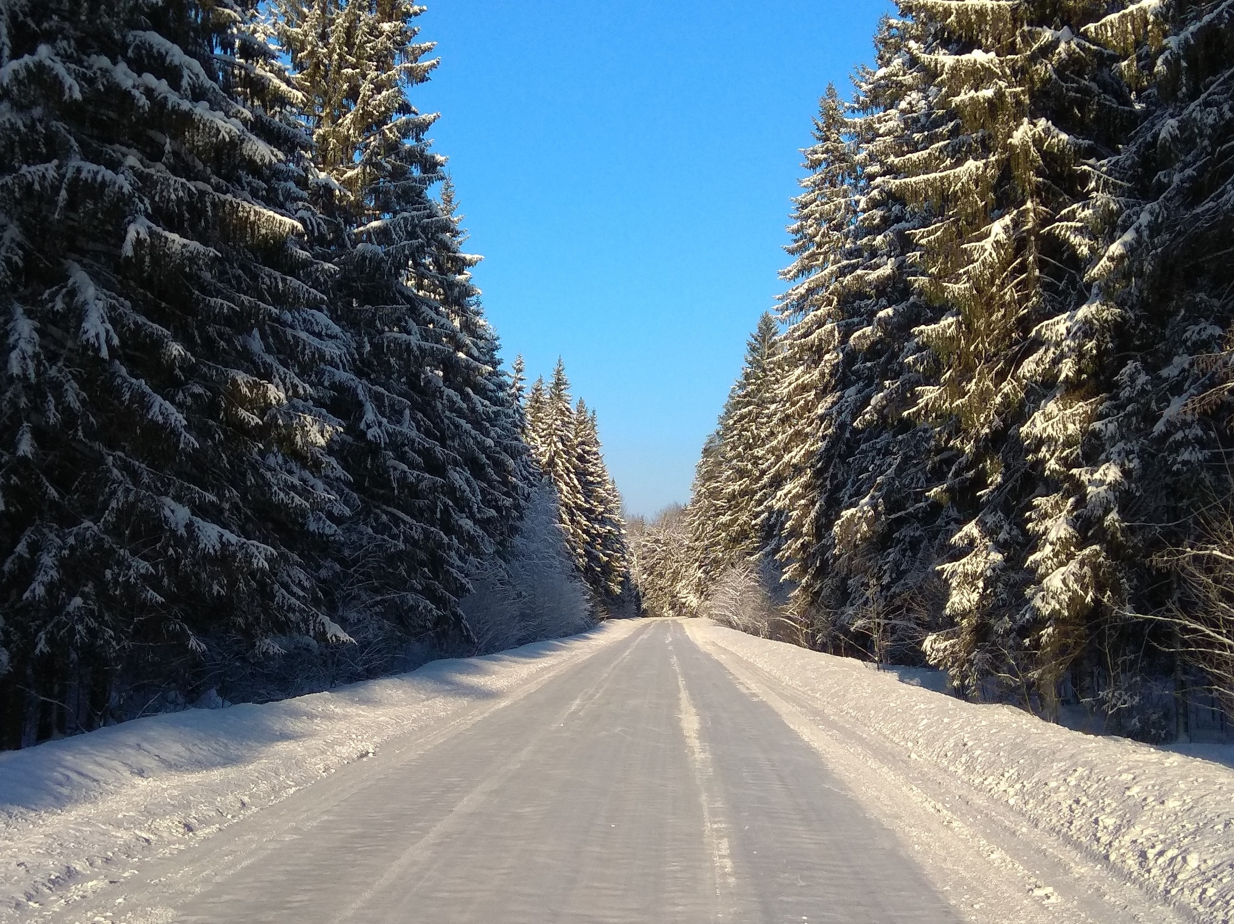
Администрация Сусанинского сельского поселения
Исполнение бюджета муниципального образования «Сусанинское сельское поселение» за 2020 год
26 января 2021 год

Slide 2
Административно-территориальное деление муниципального образования «»Сусанинское сельское поселение»
Общая площадь территории сельского поселения составляет 28106,1 га.
На территории Сусанинского сельского поселения расположены населенные пункты:
деревня Виркино, поселок при железнодорожной станции Владимирская, деревня Заборье, посёлок Кобралово, деревня Ковшово, деревня Красницы, деревня Мыза, посёлок Семрино, посёлок Сусанино.
Административный центр сельского поселения – поселок Сусанино расположен в 18 км восточнее города Гатчина – административного центра Гатчинского муниципального района и в 50 км от Санкт- Петербурга.
Общая численность постоянного населения на 1 января 2021 года составила 7,9 тыс. человек.
Доля населения в трудоспособном возрасте – 68,4%, численность занятых в экономике поселения – 25,0 %.
В поселках Кобралово, Семрино и Сусанино расположены предприятия обрабатывающего производства.

Slide 3
Демографическая ситуация Численность зарегистрированного населения на 01.01.2021 года 7874 человека

Slide 4
Бюджет поселения

Slide 5
Основные понятия и определения
Бюджет - финансовый план доходов и расходов,
в котором указываются источники и объемы ожидаемых
поступлений денежных средств в казну, предназначенных
для реализации основных потребностей населения, а также
обеспечения задач и функций органов власти
Доходы бюджета –поступающие в бюджет денежные средства на безвозмездной и безвозвратной основе(например, налоги, административные платежи и сборы и другие)
Расходы бюджета - денежные средства, направляемые на финансовое обеспечение функций органов власти и удовлетворение потребностей в сфере образования, здравоохранения, физической культуры, культуры и других
Дефицит бюджета -превышение расходов бюджета над его доходами
Профицит бюджета -превышение доходов бюджета над его расходами

Slide 6
Основные понятия и определения
Налоговые доходы -часть доходов граждан и организаций, которые они обязаны уплачивать в казну(например, налог на доходы физических лиц, земельный налог, транспортный налог и др.)
Неналоговые доходы -платежи в виде штрафов, санкций за нарушение законодательства, платежи за пользование имуществом, доходы от платных услуг населения
Безвозмездные поступления -денежные средства от других бюджетов бюджетной системы (в виде межбюджетных трансфертов), а также от физических и юридических лиц (в том числе в виде добровольных пожертвований)

Slide 7
Основные параметры исполнение бюджета за 2020 год
Доходная часть бюджета поселения
Наименование показателя | Бюджет 2020 года (тыс. рублей) | Факт 2020 (тыс.рублей) | % исполнения 2020
Общий объем доходов, всего: | 119094,6 | 120196,1 | 100,9
в т.ч. налоговые и неналоговые доходы | 78150,0 | 80005,4 | 102,4
в т.ч. безвозмездные поступления | 40944,6 | 40190,7 | 98,2
Расходная часть бюджета поселения (тыс. рублей)
Наименование показателя | Бюджет 2020 года | Факт 2020 | % исполнения 2020
Общий объем расходов, всего: | 103861,9 | 99536,3 | 95,8
Дефицит (-), профицит (+) | 15232,7 | 20659,8

Slide 8
СТРУКТУРА ДОХОДОВ БЮДЖЕТА В 2020 ГОДУ
Безвозмездные поступления
33 %

Slide 9
ПОСТУПЛЕНИЕ НАЛОГОВЫХ И НЕНАЛОГОВЫХ ДОХОДОВ В БЮДЖЕТ В 2020 ГОДУ
Код бюджетной классификации | Источник доходов | Бюджет 2020 года (тыс.руб.) | Факт 2020 года (тыс.руб.)
1 | 2
 | НАЛОГОВЫЕ И НЕНАЛОГОВЫЕ ДОХОДЫ | 78150,0 | 80005,5
 | НАЛОГОВЫЕ ДОХОДЫ | 76936,0 | 78713,1
1 01 02000 01 0000 110 | Налог на доходы физических лиц | 31411,0 | 31901,6
1 03 02000 01 0000 110 | Акцизы по подакцизным товарам (продукции), производимым на территории Российской Федерации | 3795,0 | 4106,1
1 06 00000 00 0000 110 | НАЛОГИ НА ИМУЩЕСТВО: | 42394,7 | 42396,9
1 06 01000 00 0000 110 | Налог на имущество физических лиц | 930,0 | 1004,5
1 06 01030 10 0000 110 | Налог на имущество физических лиц, взимаемый по ставкам, применяемым к объектам налогообложения, расположенным в границах сельских поселений | 930,0 | 1004,5
1 06 06000 00 0000 110 | Земельный налог | 41464,7 | 41392,4
 | НЕНАЛОГОВЫЕ ДОХОДЫ | 1214,0 | 1292,4
1 11 00000 00 0000 000 | ДОХОДЫ ОТ ИСПОЛЬЗОВАНИЯ ИМУЩЕСТВА, НАХОДЯЩЕГОСЯ В ГОСУДАРСТВЕННОЙ И МУНИЦИПАЛЬНОЙ СОБСТВЕННОСТИ, в т.ч.: | 884,0 | 940,2
1 13 00000 00 0000 130 | ДОХОДЫ ОТ ОКАЗАНИЯ ПЛАТНЫХ УСЛУГ (РАБОТ) | 312,5 | 333,7
1 13 02995 10 0000 | ПРОЧИЕ ПОСТУПЛЕНИЯ ОТ ДЕНЕЖНЫХ ВЗЫСКАНИЙ (ШТРАФОВ) | 17,5 | 19,5
1 1 02053 10 0000 | ДОХОДЫ ОТ РЕАЛИЗАЦИИ ИМУЩЕСТВА |  | 0

Slide 10
ПОСТУПЛЕНИЕ НАЛОГОВЫХ И НЕНАЛОГОВЫХ ДОХОДОВ В БЮДЖЕТ В 2019 И 2020 ГОДАХ
Доходы | 2019 год |  | 2020 год
 | Факт (тыс. рублей) | Удель-ный вес | План (тыс. рублей) | Факт (тыс. рублей | % исполнения | Удель-ный вес | % роста к 2019 году
Налоговые доходы | 57443,6 | 80,0 | 76936,0 | 78713,1 | 102,3 | 98,0 | 137,0
Налог на доходы физических лиц | 11608,7 | 16 | 31411,0 | 31901,6 | 101,6 | 40 | 274,8
Доходы от уплаты акцизов | 3590,2 | 5 | 3795,0 | 4106,1 | 108,2 | 5 | 114,4
Налог на имущество физических лиц | 852,3 | 1 | 930,0 | 1004,5 | 108,0 | 1 | 117,9
Земельный налог | 41392,4 | 58 | 41464,7 | 41392,4 | 99,8 | 52 | 102,3
Неналоговые доходы | 14380,8 | 20,0 | 1214,0 | 1292,4 | 106,5 | 2,0
Доходы от сдачи в аренду имущества | 383,0 | 1 | 360,0 | 364,9 | 101,4 | 0,5 | 95,3
Прочие поступления от использования имущества | 527,7 | 1 | 524,0 | 575,3 | 109,8 | 1 | 109,0
Прочие доходы от оказания платных услуг | 722,4 | 1 | 312,5 | 333,7 | 106,8 | 0,5 | 46,2
Прочие доходы от компенсации затрат сельских поселений | 12475,7 | 17 | 12475,7
Доходы от реализации иного имущества | 269,0
Прочие поступления от денежных взысканий (штрафов) | 2,0 |  | 17,5 | 19,5 | 111,4 |  | 975,0
Невыясненные поступления | 1,0 | 1 |  | -1,0
Итого налоговые и неналоговые доходы | 71824,4 | 100 | 78150,0 | 80005,5 | 102,4 | 100 | 111,4

Slide 11
СТРУКТУРА НАЛОГОВЫХ И НЕНАЛОГОВЫХ ДОХОДОВ В 2020 ГОДУ

Slide 12
СТРУКТУРА НАЛОГОВЫХ И НЕНАЛОГОВЫХ ДОХОДОВ ЗА 2020 ГОД

Slide 13
БЕЗВОЗМЕЗДНЫЕ ПОСТУПЛЕНИЯ В БЮДЖЕТ В 2020 ГОДУ
Код бюджетной классификации | Источник доходов | Прогноз 2020 года (тыс.руб.) | Факт 2020 года (тыс.руб.)
1 | 2
2 00 00000 00 0000 150 | БЕЗВОЗМЕЗДНЫЕ ПОСТУПЛЕНИЯ, в т.ч: | 40944,6 | 40190,7
2 02 15001 10 0000 | Дотация на выравнивание уровня бюджетной обеспеченности | 10056,9 | 10056,9
2 02 27567 10 0000 | Субсидии на софинансирование капитальных вложений | 18522,0 | 18522,0
2 02 20000 00 0000 150 | Субсидии из областного бюджета (прочие) | 9114,0 | 8328
2 02 30000 00 0000 150 | Субвенции из областного бюджета: | 303,6 | 303,6
2 02 35118 10 0000 | Межбюджетные трансферты | 2548,1 | 2673,0
 | Прочие безвозмездные поступления | 400,0 | 400,0

Slide 14
СТРУКТУРА БЕЗВОЗМЕЗДНЫХ ПОСТУПЛЕНИЙ В БЮДЖЕТ В 2020 ГОДУ
Наименование | 2019 год |  | 2020 год
 | Факт (тыс. рублей) | Удель-ный вес | Прогноз (тыс. рублей) | Факт (тыс. рублей) | % исполнения | Удель-ный вес
Безвозмездные поступления от других бюджетов | 23625,3 | 100 | 40944,6 | 40190,7 | 98,2 | 100
Дотации бюджетам поселений на выравнивание бюджетной обеспеченности | 4120,9 | 18 | 10056,9 | 10056,9 | 100,0 | 25
Субсидии | 16409,7 | 69 | 27636,0 | 26850,0 | 97,2 | 67
Субсидии на обеспечение устойчивого развития сельских территорий | 12831,8 | 54 | 650,0 | 650,0 | 100,0 | 2
Субсидии бюджетам поселений на осуществление дорожной деятельности |  |  | 3704,4 | 2918,7 | 78,8 | 7
Субсидии на выплату стимулирующих надбавок работникам учреждений культуры | 1979,5 | 8 | 1979,5 | 1979,5 | 100,0 | 5
Субсидии на реализацию вопросов местного значения (старосты 147-оз) | 454,9 | 2 | 448,4 | 448,4 | 100,0 | 1
Субсидии на комплекс мероприятий по борьбе с борщевиком Сосновского | 114,8 | 1 | 23,2 | 23,2 | 100,0
Субсидии на реализацию вопросов местного значения (старосты 03-оз) | 1028,8 | 4 | 1068,4 | 1068,1 | 100,0 | 3
Субсидии на жилье для молодых семей |  |  | 1240,1 | 1240,1 | 100,0 | 3
Субсидии на мероприятия по установке индивидуальных тепловых пунктов |  |  | 11792,5 | 11792,5 | 100,0 | 29
Субсидии на переселение граждан из аварийного жилищного фонда |  |  | 6729,5 | 6729,5 | 100,0 | 17
Субвенции | 281,8 | 1 | 303,6 | 303,6 | 100,0 | 1
Субвенции на осуществление первичного воинского учета | 278,3 | 1 | 278,3 | 278,3 | 100,0 | 1
Субвенции на выполнение переданных государственных полномочий по административной комиссии | 3,5 |  | 3,5 | 3,5 | 100,0
Межбюджетные трансферты | 2660,5 | 11 | 2548,1 | 2673,0 | 104,9 | 7
Межбюджетные трансферты, передаваемые бюджетам поселений из бюджета муниципального района | 2660,5 | 11 | 2548,1 | 2673,0 | 104,9 | 7
Прочие безвозмездные поступления в бюджеты сельских поселений | 152,4 | 1 | 400,0 | 400,0 | 100,0 | 1
Возврат остатков субсидий, субвенций и иных межбюджетных трансфертов, имеющих целевое назначение | -189,9 |  |  | -92,9

Slide 15
Распределение бюджетных ассигнований по разделам и подразделам, классификации расходов бюджета муниципального образования «Сусанинское сельское поселение» за 2020 год
Наименование | Сумма (тыс. рублей)
ОБЩЕГОСУДАРСТВЕННЫЕ ВОПРОСЫ | 17694,7
НАЦИОНАЛЬНАЯ ОБОРОНА | 300,1
НАЦИОНАЛЬНАЯ БЕЗОПАСНОСТЬ И ПРАВООХРАНИЕЛЬНАЯ ДЕЯТЕЛЬНОСТЬ | 389,9
НАЦИОНАЛЬНАЯ ЭКОНОМИКА | 17872,4
ЖИЛИЩНО-КОММУНАЛЬНОЕ ХОЗЯЙСТВО | 44541,9
ОБРАЗОВАНИЕ | 810,6
КУЛЬТУРА, КИНЕМАТОГРАФИЯ | 13069,6
СОЦИАЛЬНАЯ ПОЛИТИКА | 2821,6
ФИЗИЧЕСКАЯ КУЛЬТУРА И СПОРТ | 2035,6
ВСЕГО | 99536,3

Slide 16
Структура расходов по разделам и подразделам, классификации расходов бюджета муниципального образования «Сусанинское сельское поселение» за 2020 год
Расходы | Код раздела | Бюджет на 01.01. 2020г., тыс. рублей | Уточненный бюджет на 31.12.2020 г., тыс. рублей | Исполне-ние, тыс. рублей | % испол-нения | Удель-ный вес
Общегосударственные расходы | 0100 | 17180,8 | 18547,1 | 17694,7 | 95,4 | 17,9
Национальная оборона | 0200 | 267,2 | 300,1 | 300,1 | 100,0 | 0,3
Национальная безопасность | 0300 | 410,0 | 410,0 | 389,9 | 95,1 | 0,4
Национальная экономика | 0400 | 14190,1 | 19604,5 | 17872,4 | 91,2 | 18
Жилищно-коммунальное хозяйство | 0500 | 25305,4 | 46083,4 | 44541,9 | 96,7 | 44,8
Образование | 0700 | 710,0 | 836,2 | 810,6 | 96,9 | 0,8
Культура | 0800 | 12020,9 | 13172,7 | 13069,6 | 99,2 | 13
Социальная политика | 1000 | 1436,4 | 2830,0 | 2821,6 | 99,7 | 2,8
Физкультура и спорт | 1100 | 1750,0 | 2078,0 | 2035,6 | 98,0 | 2,0
Итого |  | 73270,8 | 103861,9 | 99536,4 | 95,8 | 100

Slide 17
ИСПОЛНЕНИЕ БЮДЖЕТА В 2020 ГОДУ

Slide 18
№ п/п | Муниципальная программа «Социально-экономическое развитие МО «Сусанинское сельское поселение» на 2019 г.» | Утверждено на 2020 год, тыс. рублей | Исполнено за 2020 год, тыс. рублей | % исполнения
1 | Подпрограмма «Стимулирование экономической активности на территории МО "Сусанинское СП" | 390 | 390 | 100
2 | Подпрограмма «Обеспечение безопасности на территории МО "Сусанинское СП" | 410 | 389,9 | 95,1
3 | Подпрограмма «Благоустройство территории МО "Сусанинское СП" | 22649,2 | 21509,6 | 95
4 | Подпрограмма «Развитие культуры, организация праздничных мероприятий на территории МО "Сусанинское СП" | 13172,7 | 13069,6 | 99,2
5 | Подпрограмма « Развитие физической культуры, спорта и молодежной политики на территории МО "Сусанинское СП" | 2818,2 | 2775,8 | 98,5
6 | Подпрограмма «Содержание автомобильных дорог на территории МО "Сусанинское СП" | 19214,5 | 17482,4 | 91
7 | Подпрограмма «Жилищно-коммунальное хозяйство на территории МО «Сусанинское СП» | 24188,8 | 23787,9 | 98,3
8 | Подпрограмма «Энергосбережение и обеспечение энергетической эффективности на территории МО «Сусанинское СП» | 381 | 380 | 99,8
Всего по программе |  | 83224,4 | 79785,1 | 95,9

Slide 19
Основные социально- значимые расходы бюджета
Ремонт автомобильных дорог (средства поселения) -2785,3 тыс. рублей:
Устройство подъездной дороги в п. Семрино – 550,8 тыс. рублей,
Ремонт п. Семрино, Средний проспект, от 1 линии до 5-й линии -1312,8 т.р.
Ремонт п. Семрино, Средний проспект, от 5 линии до 8 линии – 599,3,т.р.
Ремонт дороги д. Заборье – 322,4 тыс. рублей
Ремонт автомобильных дорог – по соглашению с комитетом дорожного хозяйства Ленинградской области – 3279,5 тыс. рублей, в том числе бюджет ЛО – 2918,7 тыс. рублей, бюджет поселения – 360,7 тыс. рублей:
- ремонт дороги в д. Красницы от ж/д.переезда до ул. Заречная 1007,0 тыс. рублей,
- ремонт дороги в п. Кобралово, Урожай 2 - 1525,6 тыс. рублей,
- ремонт дороги в д. Заборье, ул. Центральная – 746,9 тыс. рублей.
Ремонт автомобильных дорог – по соглашению с комитетом МСУ – 1999,1 тыс. рублей, в том числе бюджет ЛО – 1068,1 тыс. рублей, бюджет поселения -931,0 тыс. рублей.
- ремонт дороги в п. Сусанино, 6-я линия от Петровского пр. до Среднего -1582,9 тыс. рублей,
- ремонт дороги в п.Сусанино, Средний проспект, от 5 до 6 линии – 416,2 тыс. рублей.
Приобретение 3 квартир для расселения аварийного муниципального фонда ст. Владимирская стоимостью 6797,5 тыс. рублей за счет средств, поступивших от комитета по строительству
Установка 5 автоматизированных индивидуальных топливных пунктов в пос. Кобралово на общую сумму 13250,0 тыс. рублей, из них средства регионального бюджета 11792,0 тыс. рублей, средства бюджета поселения – 1458,0 тыс. рублей.

